Slide 1
40:21

Slide 2


TEST
R+SQL 問題集
TEST
40:21
標準編
TEST
TEST

Slide 3
TEST
TEST
TEST
TEST

Slide 4


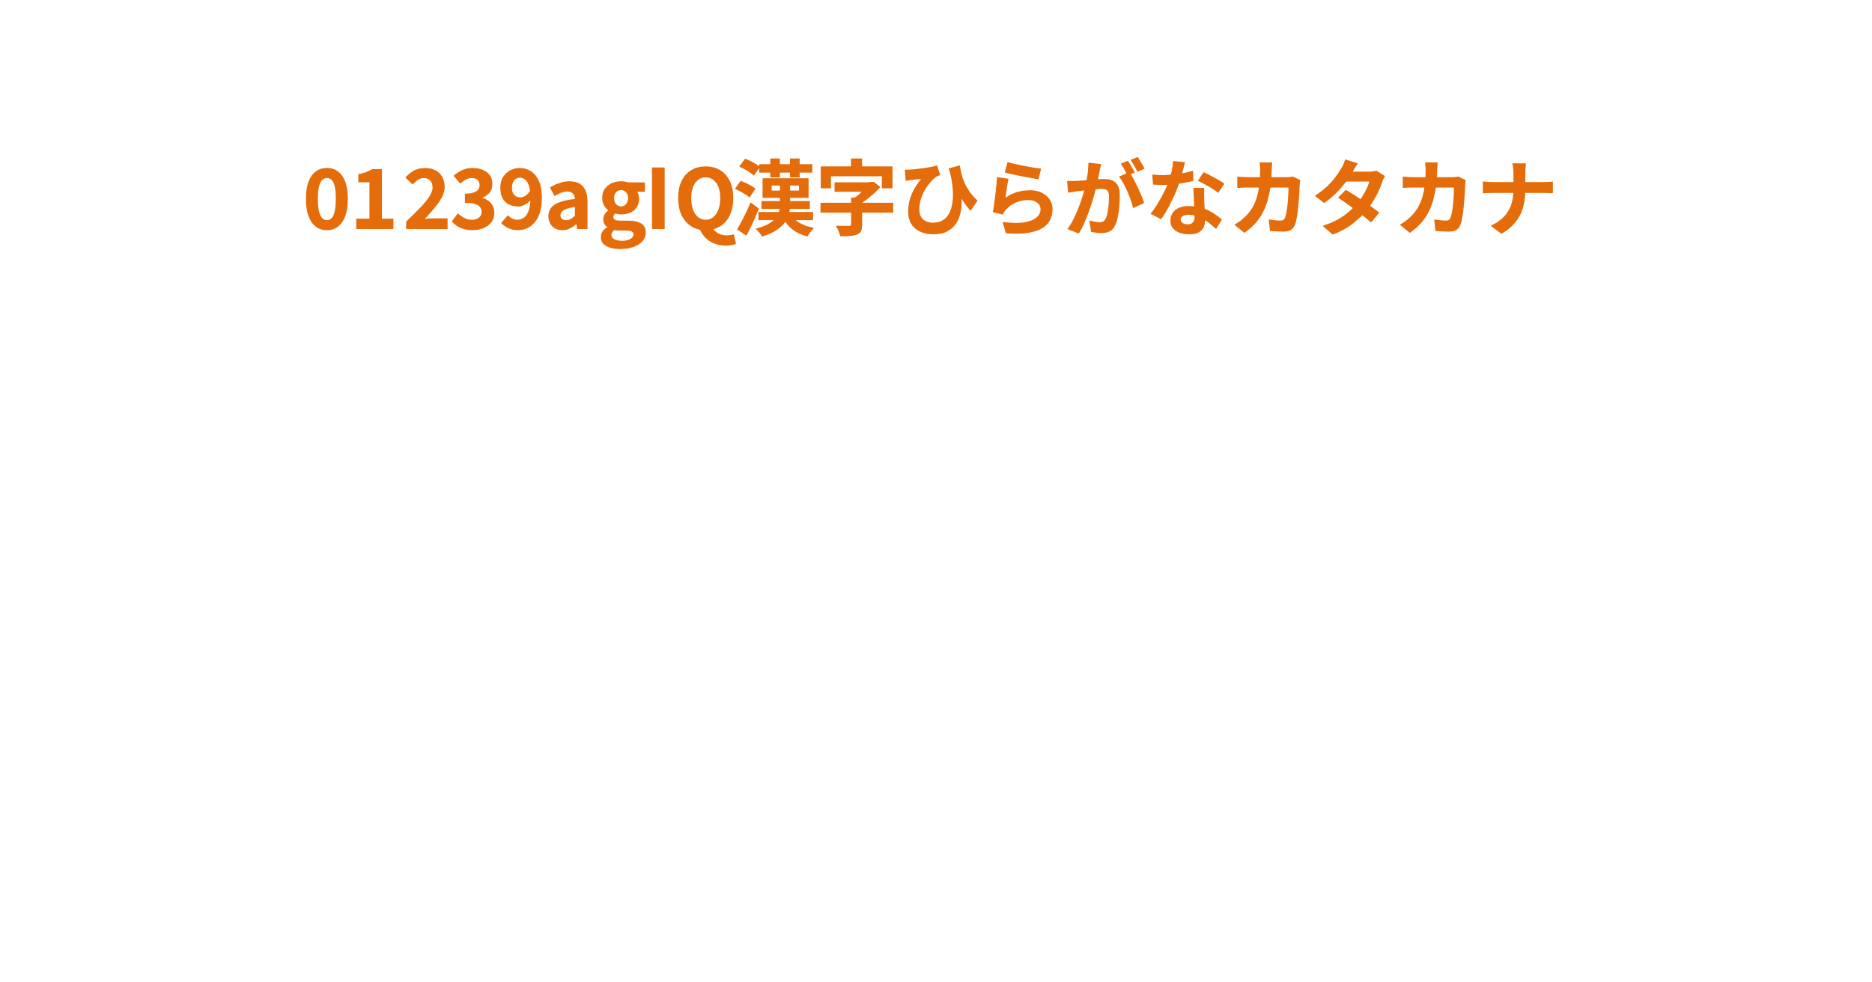

Slide 5


01239agIQ漢字ひらがなカタカナ
01239agIQ漢字ひらがなカタカナ

Slide 6



データサイエンス
100本ノック
(構造化データ加工編ガイドブック)

Slide 7

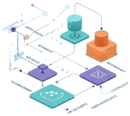





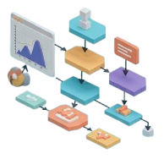
データサイエンス
100本ノック
(構造化データ加工編ガイドブック)

Slide 8






データサイエンス
100本ノック
(構造化データ加工編ガイドブック)

Slide 9
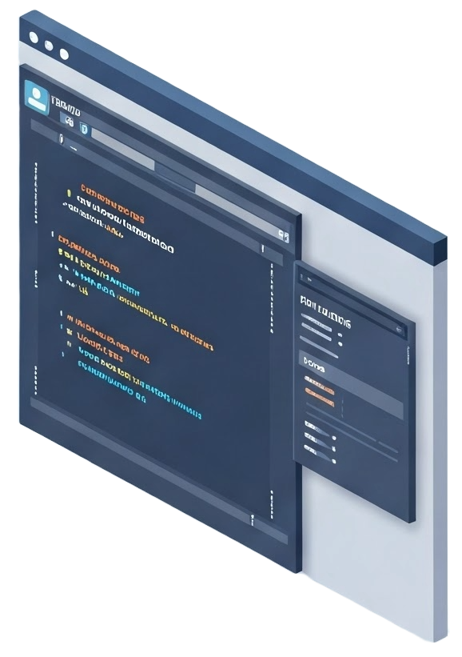

データサイエンス
100本ノック
(構造化データ加工編ガイドブック)

Slide 10

データサイエンス
100本ノック
(構造化データ加工編ガイドブック)

Slide 11



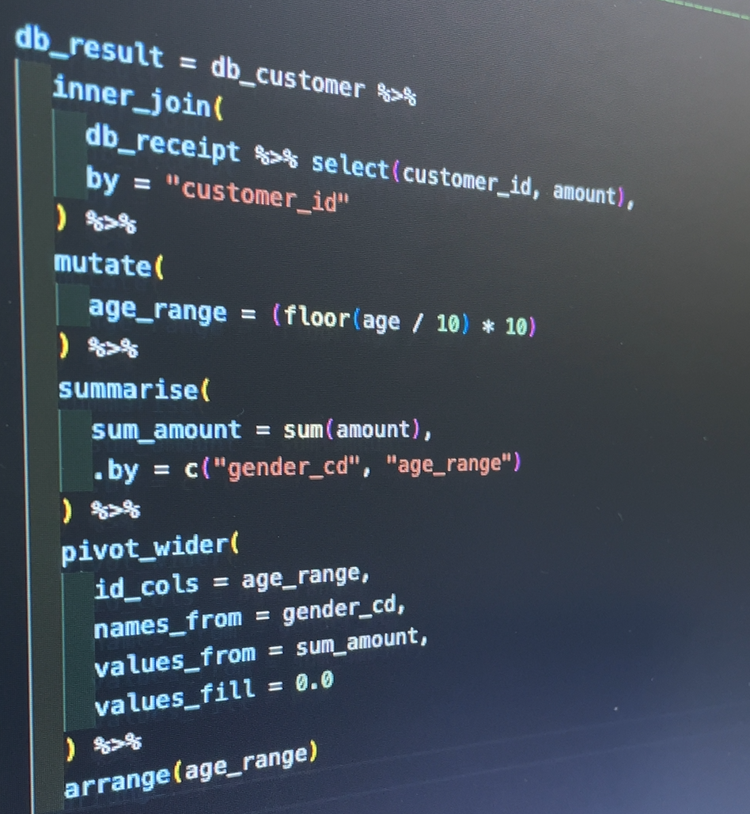


R

Slide 12







R & SQL
演習問題

Slide 13



番号付き
R & SQL
演習問題
R-029

Slide 14
番号あり
R & SQL
演習問題
R-029

Slide 15



番号なし
R & SQL
演習問題

Slide 16


番号なし
R & SQL
演習問題

Slide 17
番号なし
R & SQL
演習問題

Slide 18







番号なし
R & SQL
演習問題

Slide 19

番号なし
R & SQL
実践ドリル

Slide 20


データサイエンス
100本ノック＋α
概要・導入

Slide 21












データサイエンス
100本ノック＋α
概要・導入
データサイエンス
100本ノック＋α

Slide 22





データサイエンス
100本ノック＋α
概要・導入
データサイエンス
100本ノック＋α

Slide 23








データサイエンス
100本ノック＋α
概要・導入

Slide 27


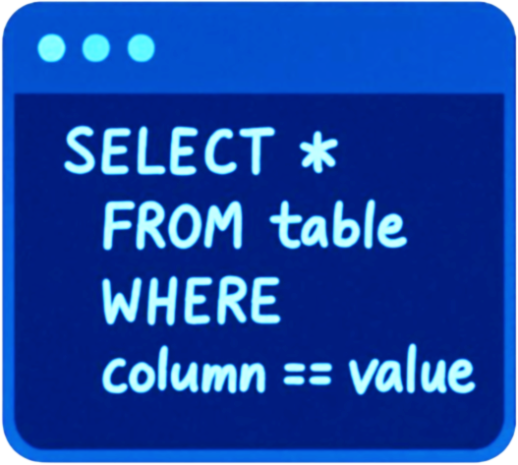
Rでデータベース操作
SQL自動生成

Slide 28



Rでデータベース操作
SQL自動生成

Slide 29

Rでデータベース操作
SQL自動生成

Slide 30


Rでデータベース操作
SQL自動生成

Slide 31
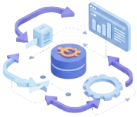
Rでデータベース操作
SQL自動生成

